Slide 1
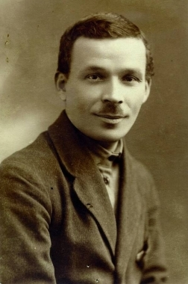
Куліш Микола Гурович

Slide 2
Микола Гурович Куліш (*5 (18) грудня 1892, Чаплинка — †3 листопада 1937, ур. Сандармох, Карелія) — український письменник, режисер, драматург, громадський діяч, газетяр і редактор, діяч української освіти, педагог.
Микола Куліш став драматургом, творчість якого відкрила нові напрямки у розвитку світового драматичного мистецтва 20 і 21 століть. Входив у літературну організацію «ВАПЛІТЕ». Перші п'єси «97» (1924), «Комуна в степах» (1925) переважно реалістично-побутового характеру. Жертва сталінського терору.

Slide 3
Дитинство
Народився у селі Чаплинці Дніпровського повіту Таврійської губернії (зараз — територія Херсонської області). У своїх листах він називав рідне село Чаплинь.
Проте від дитинства в нього залишилися суперечливі і гіркі враження та почуття. Антоніна Куліш, дружина митця, у своїх мемуарах «Спогади про Миколу Куліша», завершених у 1953 у Філадельфії, детально виклала один із драматичних моментів його дитячих літ, записаний зі слів письменника. Він засвідчує, що мати його неодноразово била за брехню та інші провини.
Свої враження від дитинства загалом Микола Куліш лаконічно узагальнив у відомій автобіографії, написаній 1921 рокуросійською мовою.

Slide 4
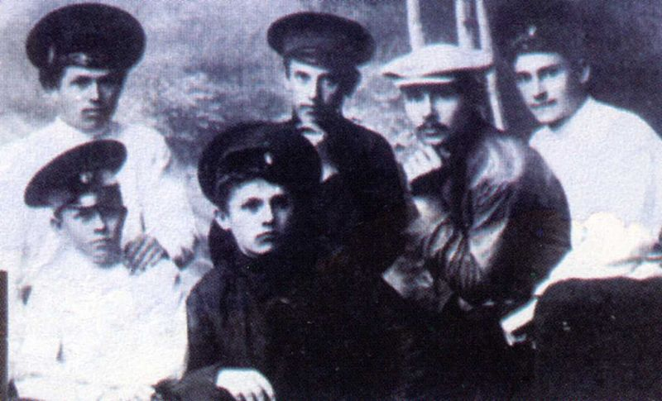
З 9 років навчався у церковно-парафіальній школі, де виявився здібним учнем. Чаплинські інтелігенти вирішили допомогти обдарованому хлопцеві і зібрали кошти — близько 100 карбованців — щоб він міг продовжувати освіту.
З 1905 року навчався в Олешківському (тепер Цюрупинськ Херсонської області) міському восьмикласному училищі. Кулішеві вдалося 1908 року вступити до Олешківської прогімназії. Тут він навчання не закінчив, оскільки заклад закрили у часі, коли до закінчення її Кулішеві залишалося зовсім небагато.
Мешкав на квартирі свого гімназійного приятеля Всеволода Невелля. Де й познайомився зі своєю майбутньою дружиною Антоніною Невелль.

Slide 5
Перші літературні спроби
Загалом у літературному розвитку Миколи Куліша містечко Олешки посідає особливе місце, адже тут він починає писати. Перші його твори — це сатиричні вірші, фейлетони, епіграми, що з'являються на сторінках учнівських рукописних журналів «Наша жизнь», «Колючка», «Стрела», «Веселое язычество», ініціатором і редактором яких він сам і був. Інші, недруковані твори поширювалися у списках серед підлітків та молоді і згодом мали значний вплив на них.
В Олешках також з'являються перші драматичні спроби Куліша — колоритні малюнки з колишнього життя. 1913 року він пише першу п'єсу «На рыбной ловле» російською мовою, що згодом лягла в основу комедії «Отак загинув Гуска».

Slide 6
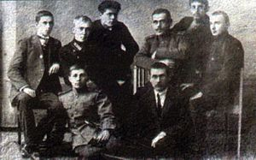
Перша світова війна
Коли Миколі Кулішеві було 22 роки, він надіслав документи до Новоросійського університету на філологічний факультет, де його навіть зарахували на перший курс. Проте ці плани перервав початок Першої світової війни, коли у серпні 1914 року його мобілізували до війська.
В армії несподівано для себе Микола Куліш робить військову кар'єру.

Slide 7
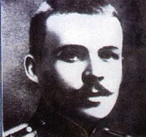
Спочатку він служив рядовим у запасному батальйоні і перед відправкою на фронт захотів побачити свою наречену Антоніну, яка була вчителькою у селі за 72 версти від казарми.^{[2]} Тому він самочинно залишив казарму, через що отримав покарання відполковника, хоча й не дуже суворе. У 1914 році полковник відправив його до Одеської школи прапорщиків, після закінчення якої він вирушає на фронт. У 1915–1917 роках проводить на передовій. І тут продовжує писати твори. Здебільшого це були вірші й невеличкі драматичні сцени. Деякі його поезії друкувалися у армійській газеті, а одноактні п'єси розігрували солдати.

Slide 8
Період громадянської війни та Української революції
З початку 1918 — голова Олешківської ради робітничих і селянських депутатів.
У липні 1919 року, перебуваючи в Херсоні, Микола Куліш формує Дніпровський селянський полк у складі Червоної Армії. З цим полком він згодом захищав Херсон і Миколаїв у боях з денікінцями.
За гетьманського правління П. Скоропадського Миколу Куліша було ув'язнено на 5 місяців.
Після повернення Червоної Армії на Україну, він стає начальником штабу групи військ Херсонського та Дніпровського повітових військкоматів.

Slide 9
В Одесі та Зінов'євську
У 1922 працював у губернському відділі народної освіти в Одесі на посаді інспектора шкіл. В 1924 написав п'єсу «97», в якій розповів про голод 1921-22 на Херсонщині. Постановки цього твору та п'єси «Комуна в степах» (1925) на харківській сцені принесли Кулішу загальне визнання. У 1924 році Куліш також знайомиться із Юрієм Смоличем — відомим письменником і громадським діячем, який залишив багато спогадів про Куліша. В Одесі письменник стає членом письменницької спілки «Гарт». Цікавиться культурним, літературним і мистецьким життям України свого часу.
У Зінов'євську з кінця квітня до початку червня 1925 року редагує газету «Червоний шлях». У цей час переписувався з Дніпровським та іншими відомими культурними діячами.

Slide 10
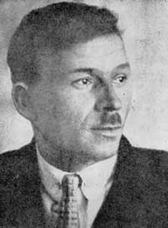
Творчість
Микола Куліш займався літературною діяльністю майже все своє життя — 30 років із 45. Драматург писав навіть тоді, коли перебував на Соловках, в ув'язненні. За 1923 — 1934 роки Микола Куліш створив близько 15 п'єс. Проте тексти першого («На рыбной ловле») та останнього («Такі») твору були вилучені у письменника під час арешту, і тому вважаються втраченими.

Slide 11
Перші п'єси «97» (1924), «Комуна в степах» (1925) переважно реалістично-побутового характеру; комедія-фарс «Хулій Хурина» (1926) має експресіоністичні риси; «Зона» (1926) — гостра сатира на партійних кар'єристів, комедія «Отак загинув Гуска» (1925) має елементи символізму. Творчою вершиною стали п'єси «Народний Малахій» (1927), «Мина Мазайло» (1929). Тема цих п'єс — облудність ідеалів комуністичної революції, національне пристосуванство і фальш міщанського середовища. У 1930-х рр. Куліш написав п'єси «Маклена Граса» (1933), «Прощай, село» (1933), «Поворот Марка» (1934), «Вічний бунт» та ін. Твори Куліша гостро критикувала офіційна критика. Більшість його творів були поставлені на сцені театру «Березіль» Л. Курбаса.

